Slide 1
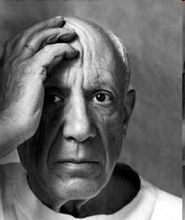
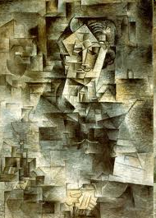
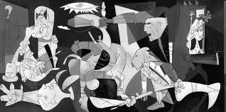
PABLO PICASSO

Slide 2
Picassovo polno ime:
Pablo Diego José Santiago Francisco de Paula Juan Nepomuceno Crispín Crispiniano de los Remedios Cipriano de la Santísima Trinidad Ruiz Picasso

Slide 3
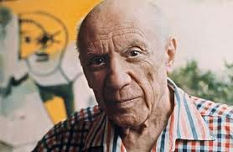
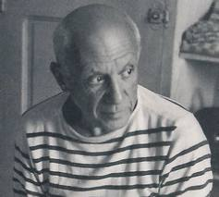
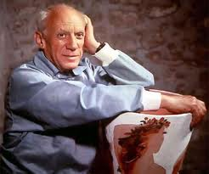
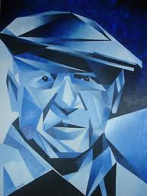
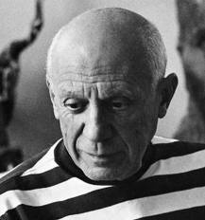
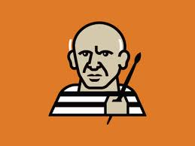

Slide 4
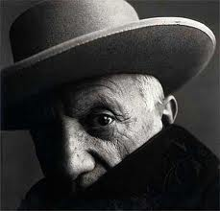
Življenjepis:
Pablo Picasso, najslavnejši in najbolj vsestranski umetnik 20 stoletja
Rodil 25. oktobra 1881 v Málagi na jugu Španije.
Picassov oče je bil učitelj risanja, zato je kmalu spoznal očitno sinovo nadarjenost in pri petnajstih letih je imel Pablo že svoje risbe.
Imel je več slikarskih obdobji.
Prvič se je poročil z Olgo Kohlovo drugič pa s Jacqueline Roque
Umrl je 8. april 1973 v Mouginsu Francija.

Slide 5
Guvernica:
Guernica je bila naslikana kot odgovor na uničenje baskovskega mesta Guernica, ki so ga zbombardirala nacističnaletala.
V tem ogromnem platnu je Picasso zajel vse trpljenje, grozo, žalost vojne, bolečine in žrtve.
Naslikana je povsem v črni, beli in odtenkih sive barve.
To je postala najbolj znan izraz španskega trpljenja med špansko državljansko vojno

Slide 6
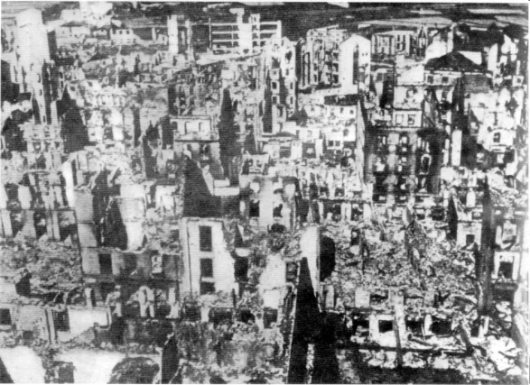
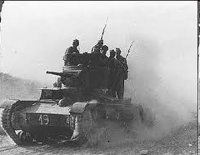
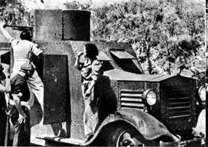
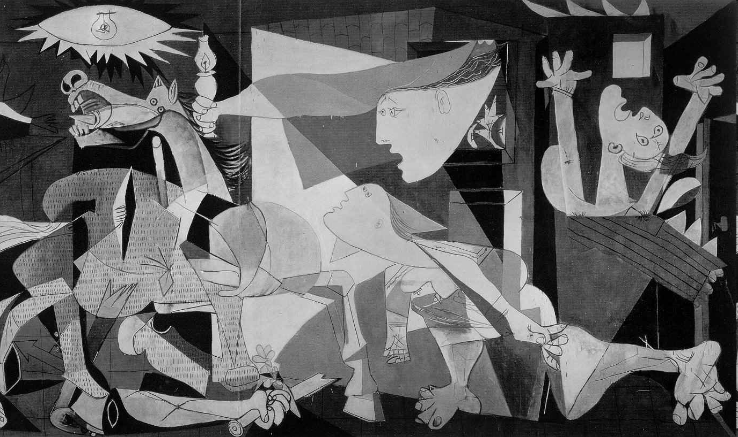

Slide 7
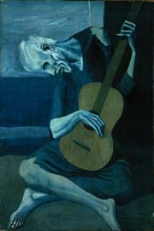
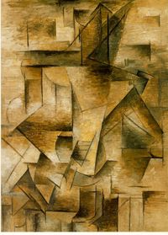
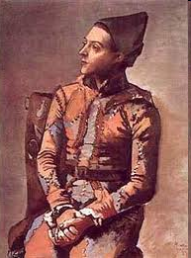
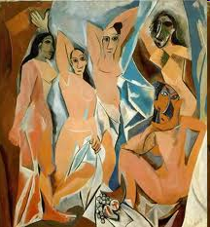
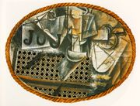
Slikarska obdobja:
MODRO OBDOBJE (1901-1904)
ROŽNATO OBDOBJE (1905-1907)
AFRIŠKO OBDOBJE (1908-1909)
ANALITIČNI KUBIZEM (1909-1912)
SINTETIČNI KUBIZEM (1912-1919)

Slide 8
MODRO OBDOBJE
Je trajalo od 1901 do 1904.
Na vseh platnih, ki jih je Picasso poslikal prevladuje modra barva.
Nastale bi naj pod vplivom potovanja v Španijo in prijateljeve smrti.
Na teh slikah so pogosto uporabljeni akrobati, berači, umetniki…

Slide 9
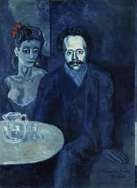
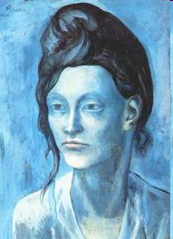
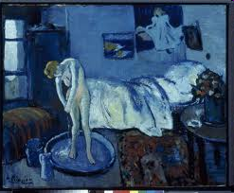
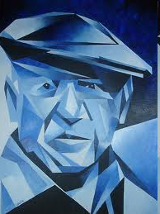
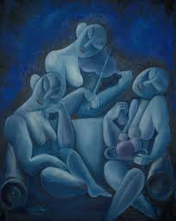
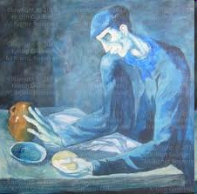

Slide 10
ROŽNATO OBDOBJE
Je trajalo od 1905 do 1907.
V tem obdobju je imel stil slikanja z rožnato in oranžno barvo.
V tem obdobju zanimal za prostornino in njen simboličen pomen.
Iz tega obdobja so Picassovi prvi kipi, predvsem »ženska glava«.

Slide 11
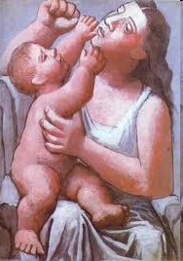
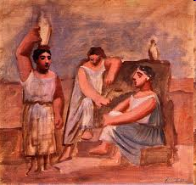
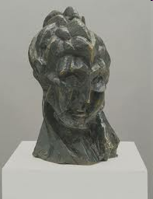
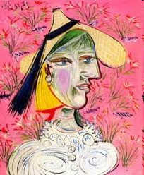
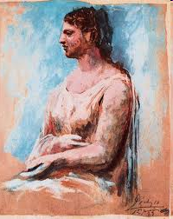
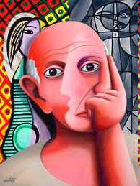

Slide 12
AFRIŠKO OBDOBJE
Je trajalo od 1908 do 1909.
V tem obdobju je nastala slika »Les Demaiselles d'Avignon«.
Ta slika je resnični začetek kubizma.

Slide 13
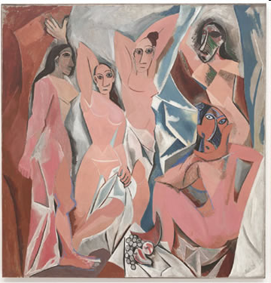
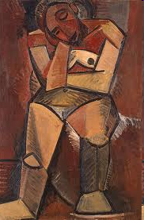
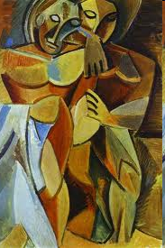
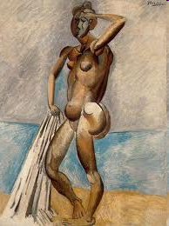
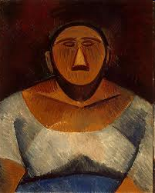

Slide 14
ANALITIČNI KUBIZEM
Trajalo je od 1909 od 1912.
Idealna struktura tega obdobja je kristal.
Ime analitični kubizem izvira in tega, da je Picasso v svojih delih risal različne osnovne geometriske like.
Ta stil sta razvila skupaj z Braque-om.
Uporabljala sta predvsem odtenke rjave barve.
Dela Picassa in Braquea tega obdobja so si močno podobna.

Slide 15
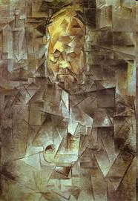
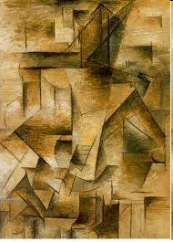
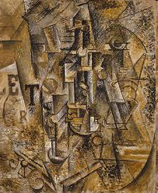
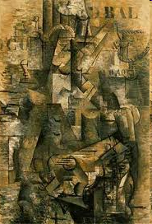
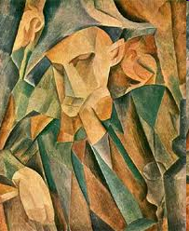
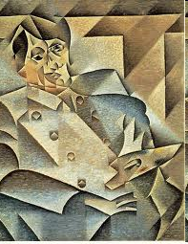

Slide 16
SINTETIČNI KUBIZEM
Trajalo je od 1912 do 1919.
V tem obdobju se je začele uporaba kolaža in tudi izrezanega papirja.
Picasso je v tem obdobju risal izmišljene stvari, ki ne obstajajo.

Slide 17
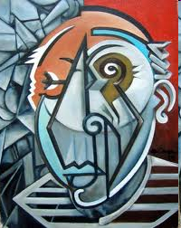
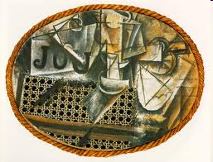
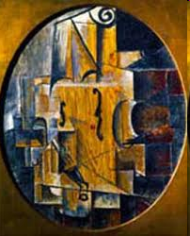
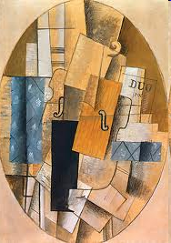
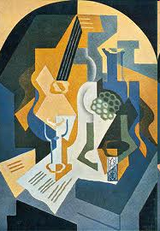
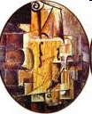

Slide 18
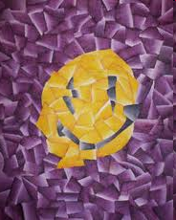
V
L
A
A
A
Z
A
O
V
!
Š
O
S
R
N
O
O
T
P
Z

